Slide 1
MAMISON guest house 사이트 제작 안내
고고소프트 서원일
E-mail : think@gogosoft.kr
Mobile : 082) 010-2905-0158

Slide 2
홈페이지 구축에 관한 일반 절차
홈페이지의 구축 순서
도메인구매
방향설정
(컨셉/내용/기능등)
제작
(자체제작/의뢰)
유지보수
(직접/외주호스팅)

Slide 3
제작 방법
무료 제작 방법
https://ko.wix.com/
소규모 운영 및 큰 기능이 없는 사이트의 제작은 무료 제작 툴을 이용하여 자체 제작 및 운영이 가장 효율적이라 생각 됩니다. 무료 제작할 수 있는 사이트는 상단에 표시된 주소 외 검색을 통해 다양한 방법을 확인 하실 수 있습니다.
하지만, 그 조차도 인력이 부족할 시 외주의뢰를 하시기 바랍니다.
유료제작
외주 업체를 통해 요구사항을 전달하고, 그에 맞는 개발을 하는 형태입니다.

Slide 4
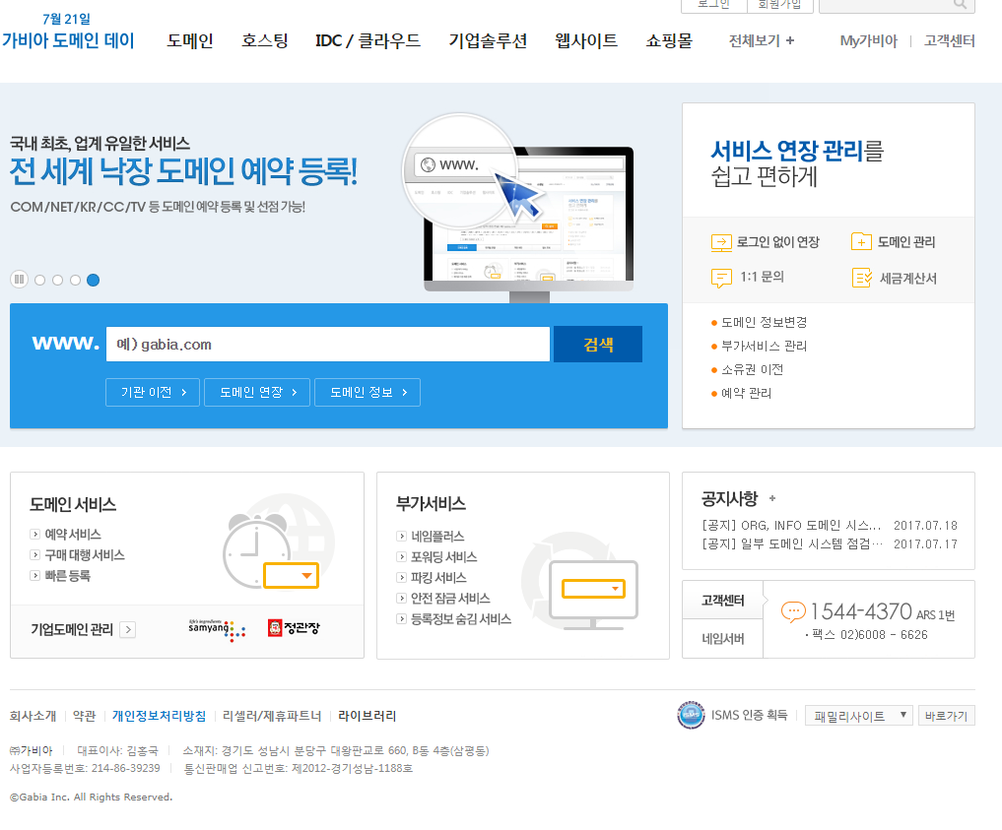
도메인 구매
예) 가비아 도메인 검색 화면
[도메인 구매 site]
https://domain.gabia.com/
https://domain.whois.co.kr/
등…
검색 후 회원가입 하셔서 구매 하시면 됩니다.
※ 참고
도메인은 홈페이지에 가장 중요한 부분입니다.
도메인 구매에 대한 정보는 유출되지 않도록 각별히 보안이 필요합니다. 가급적 짧은 것을 추천 드리지만, 도메인만 보고서도 알 수 있도록 직관적인 것을 더 추천 드립니다.

Slide 5
주요대상에 따른 컨셉
한국인일 경우 - 사진을 이용한 디자인품질이 높은 제작이 필요합니다. - 홈페이지에서 각종 정보노출이 많을 수록 신뢰도를 높일 수 있습니다. - 국내 포털(네이버, 다음등)의 블로그와 같이 운영하시는 것을 추천 드립니다.
기타 다른 국가일경우 - 인터넷 환경에 따른 접속의 차이가 있기 때문에 글자가 위주로 되는 것이 접속에 도움이 됩니다. - 노출되는 정보에 대해 이미지는 작은 이미지를 사용하시는 것이 더 좋습니다.

Slide 6
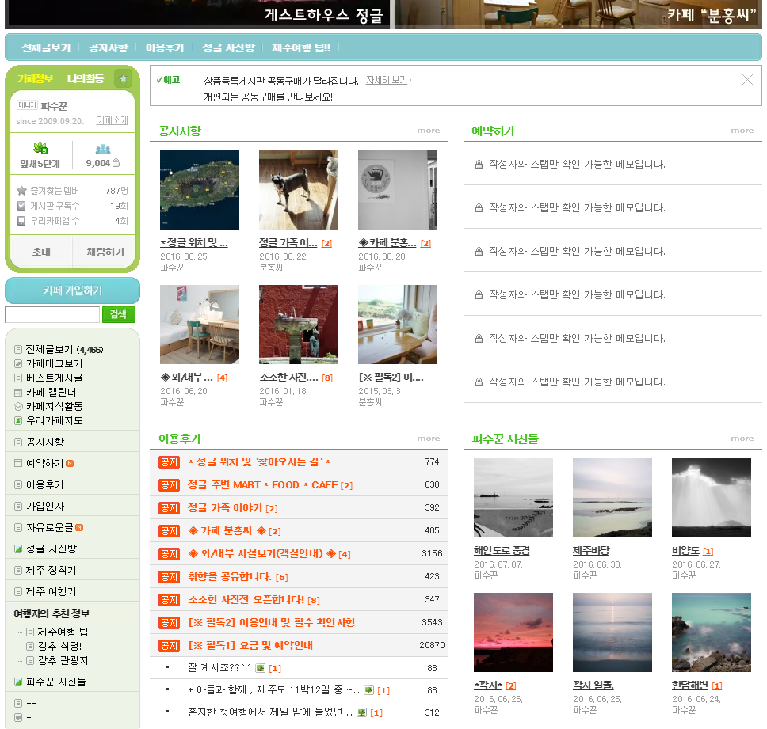
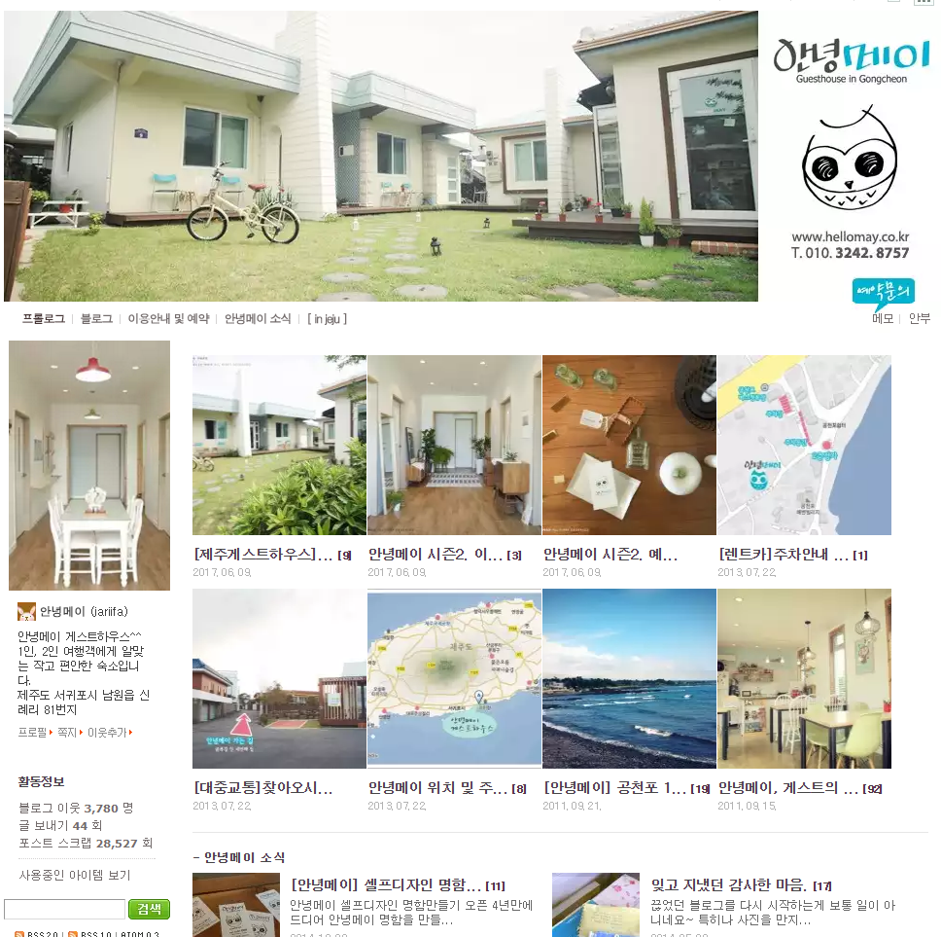
디자인 벤치마킹 사이트 (블로그형)
http://www.ghj.co.kr/
http://www.hellomay.co.kr/
기존 포털에서 제공하는 블로그 또는 그 형태로 제작하여 사용자들이 익숙한 화면을 접할 수 있게 하는 장점이 있습니다.
단, 익숙한 화면으로 인해 다른 블로그와 혼돈을 줄 수 있습니다.

Slide 7
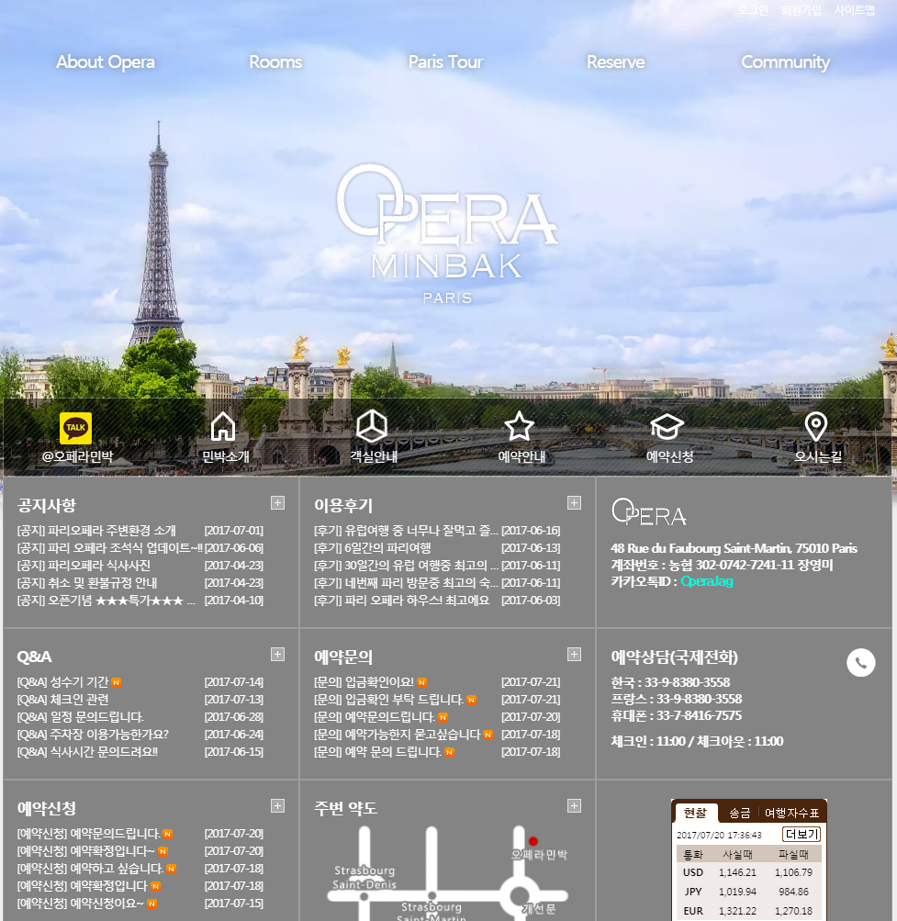
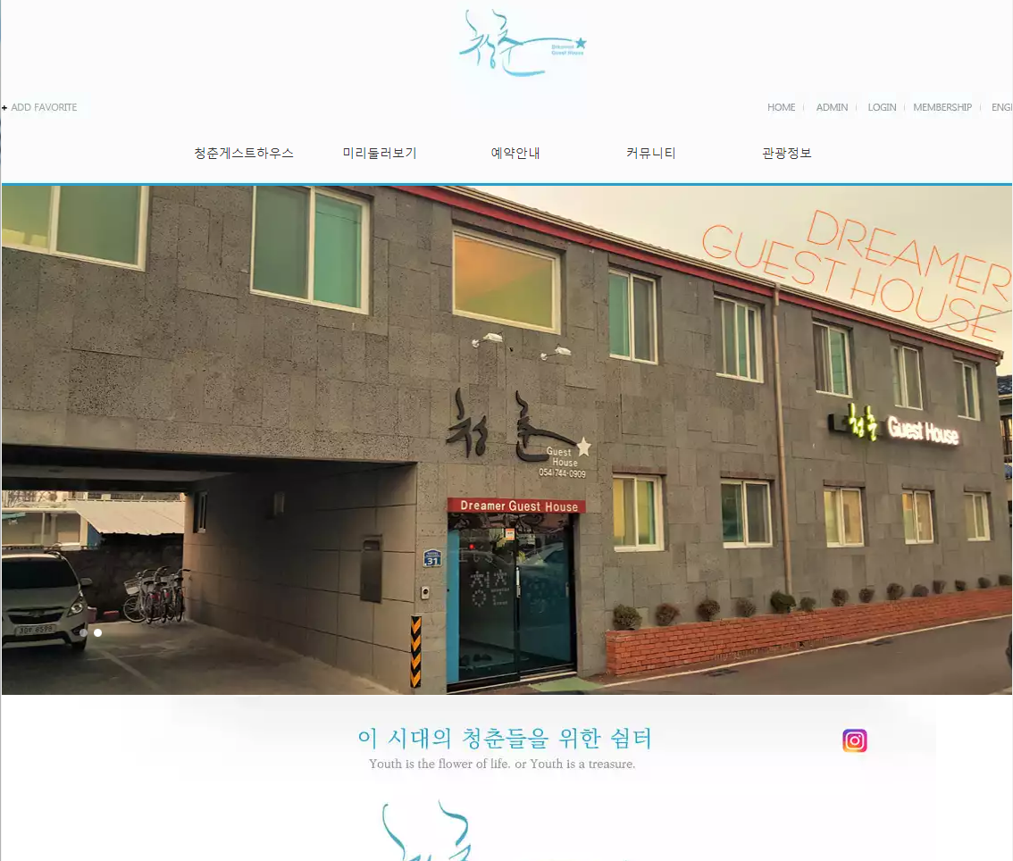
디자인 벤치마킹 사이트 (홈페이지 일반형)
http://www.parisoperaminbak.com/onbr/brd/home/clear100
http://www.dreamer09.kr/sub/index.php
사이트에서 강조할 부분과 구성하고 싶은 디자인및 기능을 마음껏 표현할 수 있어 사용자들에게 편의를 제공할 수 있습니다.
단, 구성의 정도에 따라 비용의 차이가 있을 수 있습니다.

Slide 8
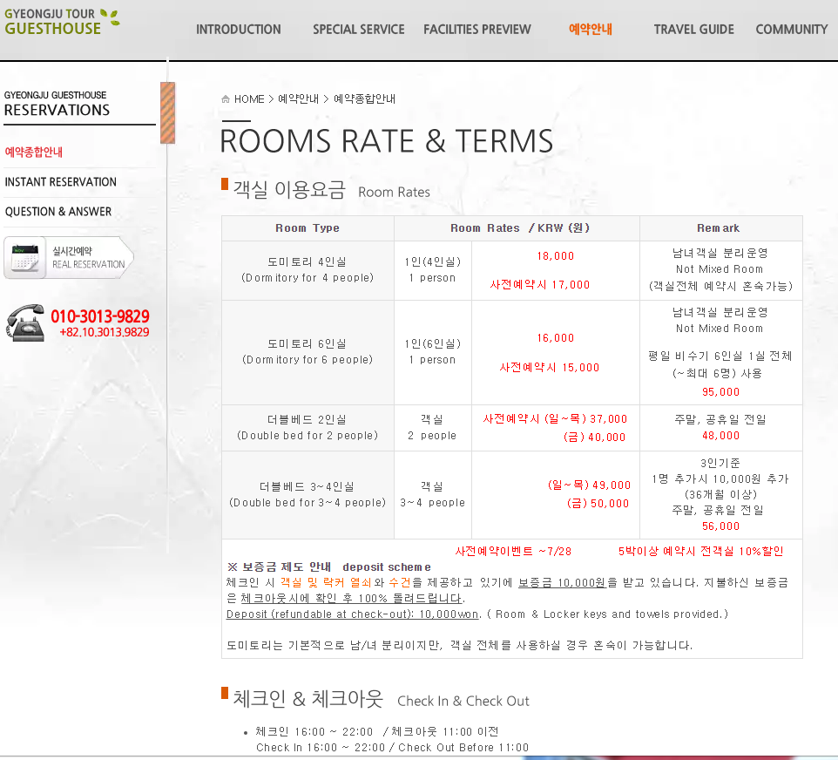
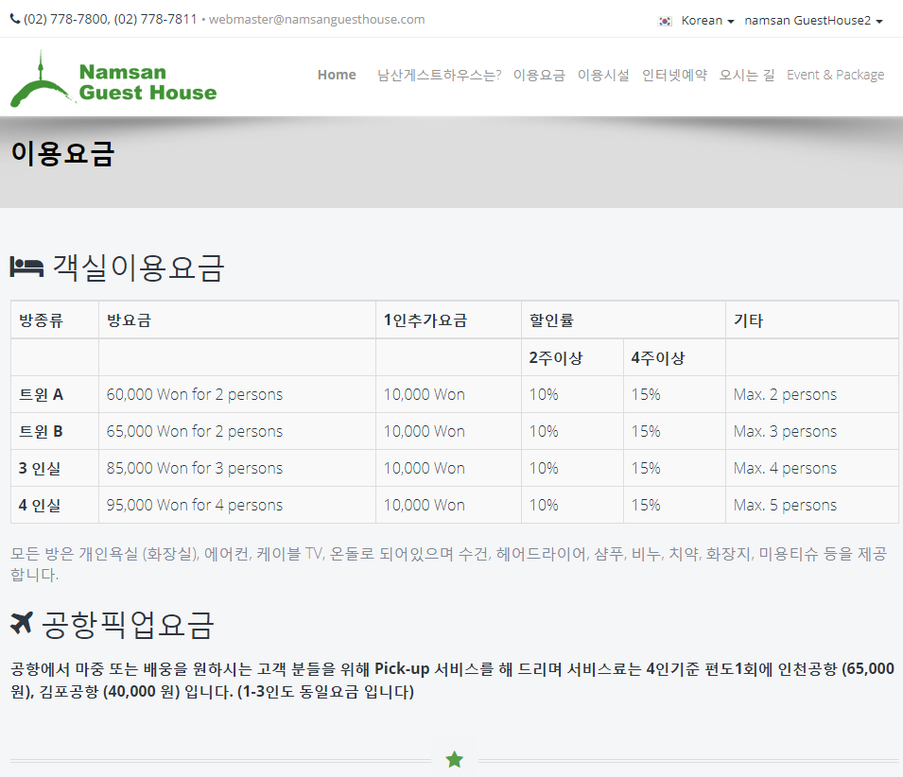
상세화면 벤치마킹 이용금액 예
이용금액 노출에 대한 예 입니다.

Slide 9
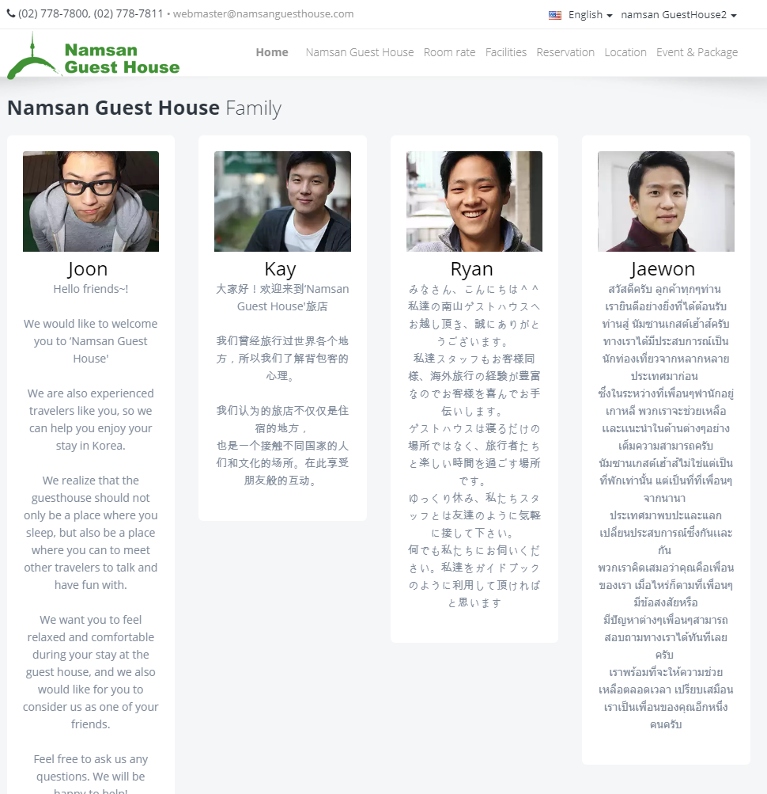
상세화면 벤치마킹 서비스 언어 예
제공할 수 있는 언어를 노출하여 접속하는 사람들에게 보다 편리함을 제공합니다.

Slide 10
예상 메뉴구조
Home
안내
둘러보기
예약
커뮤니티
인사말 및
Staff소개
룸1
예약 안내 문구
공지사항
위치안내
룸2
날짜/인원 선택
후기
방문 방법
룸3
방 선택
상담문의
지도(Google)
예약자 정보 입력
예약완료

Slide 11
기타 상세화면 메뉴
숙소안내(숙소 내 지도)
위치안내
게시판
예약
상담문의
다국어

Slide 12
마케팅
키워드광고(네이버, 다음, 구글) - 검색광고 업체 연결
블로그 - 네이버와 다음의 블로그 운영하여 홈페이지에 노출 - 장점 : 해당 포털에서 검색 시 자신들의 블로그를 상단에 띄울 수 있습니다. 아울러 운영을 잘 할 경우 무료 광고 효과를 보실 수 있습니다. 이미지 등 다양한 자료를 올릴 경우 - 단점 : 운영의 중복이 있을 수 있으므로, 운영목적을 명확히 하여야합니다.
Facebook - 블로그와 중복이 될 수 있으니, 운영여건을 확인하여 오픈 하시면 좋을 것 같습니다. 운영을 제대로 못할 경우 오히려 회원을 잃을 수 있거나, 사용자들에게 원활한 대응을 못하여 혼돈을 줄 수 있습니다. - 장점 : 전세계인에게 노출 할 수 있는 마케팅 통로가 됩니다. - 단점 : 악풀등에 대한 빠른 대응이 필요합니다. App으로 처리 가능
Twitter - 빠른 상담등에 대한 운영을 하신다면, 추천드립니다. 모바일 App 도 잘 되어있어 대응이 가능할 것 같습니다.
Instargram - 이미지의 활용도가 높을 경우 사용합니다. 다양한 사진의 업데이트가 없는 경우 크게 추천드리지 않습니다.

Slide 13
개발절차 및 기간
기획
디자인
퍼블리싱
프로그래밍
페이지 기획
서버 구축
메인 디자인
(5일)
개발 관리
DB 작업
수정 및 조정
메인 디자인 확정 (2일)
기능 개발
상세 페이지 디자인
(10page = 5일)
메인 퍼블리싱
상세 페이지 퍼블리싱 (3일)
검수
기능구현 (5일)
서버 등록 및 완료(OPEN) = 약 20일

Slide 14
개발 비용계산 예
1. 개발 기간에 따른 비용 계산 중급기술자 1개월 450만원(예) 기본 투입되는 인력 최소 4인(기획, 디자인, 퍼블리싱, 프로그래머)
2. 기능및 페이지에 대한 비용 계산 디자인 상세 페이지 : 10만원 프로그램 연동페이지 : 기능에 따른 2~50만원/page 메인페이지 30~50만원
상기 금액은 일반적인 홈페이지 제작에 따른 비용입니다.
정확한 금액은 개발에 대한 명확한 범위가 정해지면, 그에 따른 효과적인 금액을 산정할 수 있습니다.

Slide 15
의뢰자 분의 결정사항
디자인 벤치마킹 사이트 결정
메뉴 구조 작성
주요 기능 결정
※ 상기의 내용들의 결정이 되면 제작에 대한 상세적인 협의가 들어갈 수 있습니다.

Slide 16
감사합니다.

